Slide 1
Deslocamentos e deformações
Hélio Padilha

Slide 2
Cap. 3 – Medição de deslocamentos e deformações
Iniciamos o estudo de instrumentos de medições específicas com deslocamentos e deformações, pois são medições baseadas em uma grandeza básica: comprimento.
A medição de deslocamento e deformações servem para medição indireta de outras grandezas, tais como: força, pressão, temperatura e etc.

Slide 3
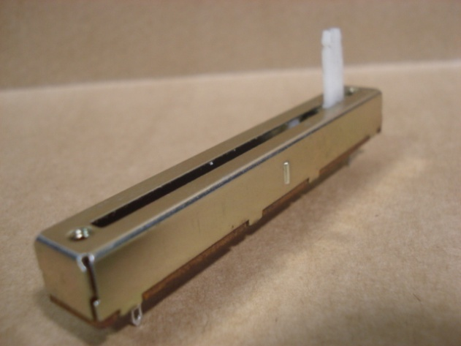
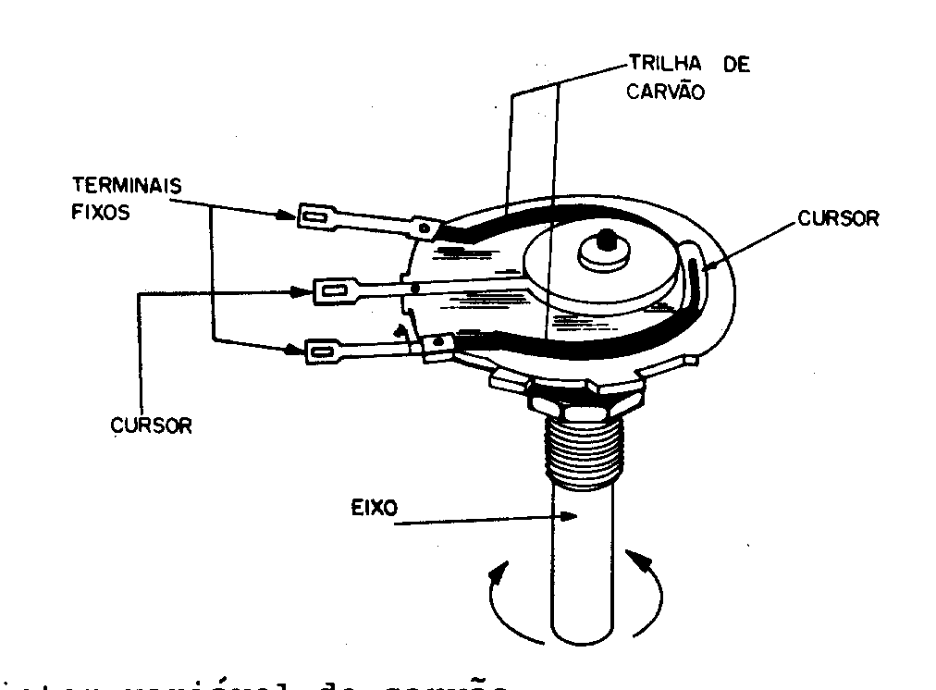
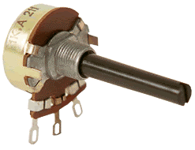
3.1 - Medição de deslocamentos
3.1.1 - Potenciômetros
Basicamente, um potenciômetro resistivo consiste de um elemento resistivo com um contato móvel.
O contato móvel pode ser de translação ou rotação, permitindo a medição de deslocamentos lineares e rotativos.
Potenciômetros lineares possuem escalas de 2,5 a 500 mm, e potenciômetros rotativos indicam de 10º a 60 voltas (60x360º).

Slide 4
O elemento resistivo pode ser excitado tanto com tensão contínua ou alternada, e a tensão de saída é, em condições ideais de funcionamento, uma função linear do deslocamento do contato móvel, acoplado ao elemento cujo deslocamento se deseja medir.
A análise do circuito de medição com potenciômetro fornece a seguinte equação:
onde: xi é o deslocamento a ser medido, xt é o deslocamento máximo do potenciômetro, Rp é a resistência total do potenciômetro e Rm é a resistência do circuito de medição.

Slide 5
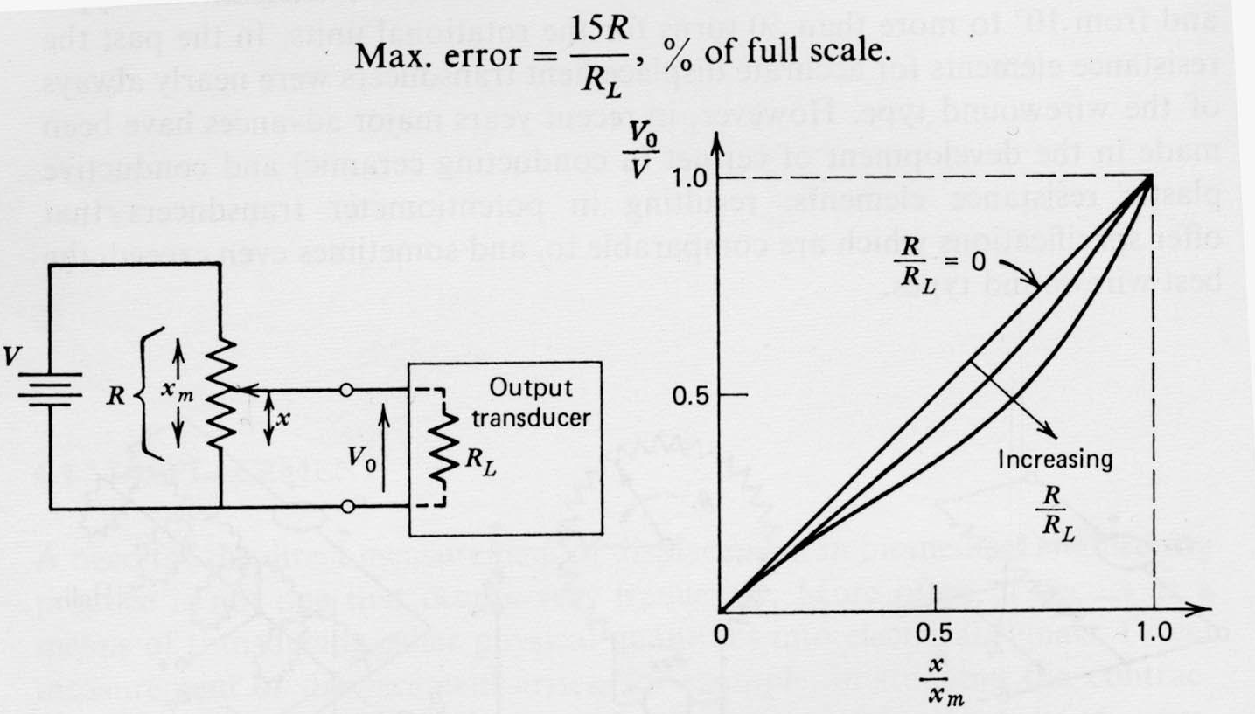
Para especificação do potenciômetro, deve-se buscar a condição de projeto onde Rp seja muito menor que Rm. Nestas condições, Rp/Rm ≅ 0, e a equação do potenciômetro torna-se linear:

Slide 6
3.2 - Medição de deformações
3.2.1 - Strain gage (sensor de deformação)
Considerando um condutor de área transversal, A, comprimento linear, L, feito de um material de resistividade, ρ, a resistência elétrica será R=ρL/A.
Se este condutor for esticado ou comprimido, sua resistência elétrica se alterará devido a:
- Variação de dimensões;
- Variação de resistividade.
A propriedade dos materiais denominada piezo-resistência indica a dependência da resistividade em relação a deformações do material.

Slide 7
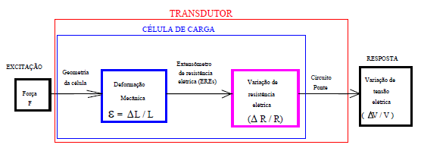
Sistema de medição para deformações

Slide 8
Diferenciando a equação básica da resistência elétrica do condutor, obtém-se:
Manipulando a equação acima, e utilizando o coeficiente de Poisson, ν, obtém-se:
Dividindo ambos os lados da equação acima por dL/L, que representa a deformação do material, ε, obtém-se a equação dos ”strain gages”:

Slide 9
= k = “Gage factor”
onde, o termo 1 representa a variação da resistência devido a deformação, o termo 2.ν representa a variação de resistência devido a variação de área, e o último termo se deve ao efeito da piezo-resistência.
A equação básica de um sensor de deformação será, portanto:
dR / R = k . ε

Slide 10
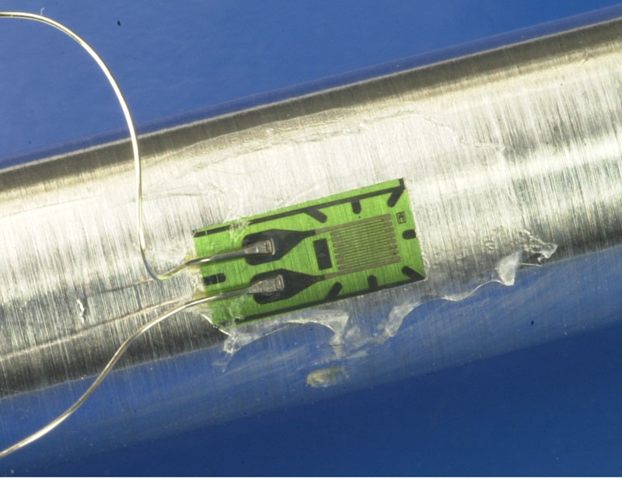
Exemplo
Um extensômetro de fator K = 2 está montado em uma barra de aço retangular, que tem módulo de elasticidade E = 200 x 10⁶ kN/m². A barra tem 3 cm de largura e 1 cm de altura e está sob a ação de uma força de tração de 30 kN. Determine a variação de resistência do extensômetro se sua resistência sem carga é 120 ohms.

Slide 11
Resolução
Cálculo da tensão σ:
Cálculo da Deformação (lei de Hooke)
Variação relativa da resistência: dR/R

Slide 12
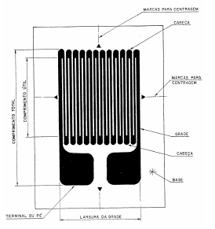
Os strain gauges devem ter tamanho reduzido para captar
deformações no ponto de máxima concentração de tensões;
possuir rigidez que não interfira (reforço ou amortecimento) na
peça onde for aderido; apresentar linearidade, estabilidade,
repetibilidade e reprodutibilidade, ser insensíveis a variações
ambientais, ter sensibilidade transversal baixa, possuir capacidade
de medidas estáticas e dinâmicas; apresentar baixo custo e alta
velocidade de resposta.

Slide 13
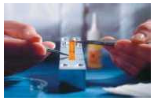
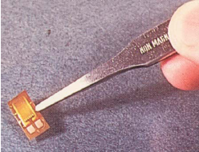
O material da grade do strain gauge deve ter as seguintes características:
Alta sensibilidade (fator K)
Alta resistividade ρ
Baixa sensibilidade a variação de temperatura
Alta tensão de escoamento
ser de fácil manuseio
Boa soldabilidade
Baixa histerese
Baixa força eletromotriz térmica quando ligado a outros materiais
Boa resistência à corrosão

Slide 14
A escolha correta
A escolha correta do extensômetro deve obedecer basicamente a três fatores:
  Dimensão do extensômetro;
  Geometria da grade;
  Tipo do extensômetro.

Slide 15
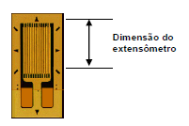
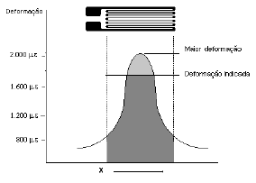
Dimensão do extensômetro
A dimensão do extensômetro refere-se ao comprimento da grade, que é a parte sensível, conforme é mostrado na figura:
É a consideração mais importante a ser feita, pois o extensômetro deve ser colado na região de maior deformação. A figura ao lado apresenta um gráfico da distribuição ao redor de um ponto de elevada concentração de tensão e mostra também o erro cometido na medição da deformação por ter sido utilizado um extensômetro de dimensão maior do que o da região de concentração de tensão.

Slide 16
Geometria da grade
A grade do extensômetro (elemento resistivo) deve ser posicionada de tal modo que a direção da deformação principal coincida com a direção da grade.
Para o caso de medição de deformações em uma só direção, utilizamos o extensômetro simples. Quando são conhecidas duas direções principais, utilizamos um par de extensômetro denominados de roseta de dois elementos.
Quando as direções principais de deformações não são conhecidas utilizamos a roseta com três extensômetros que aplicados a um ponto, permite que se determine as amplitudes das deformações principais e a direção em que elas ocorrem.
Para transdutores existem extensômetros especiais com modelos de grade que ficam posicionadas na direção da deformação principal.

Slide 17
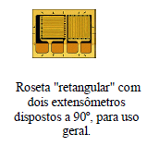
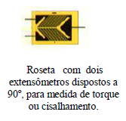
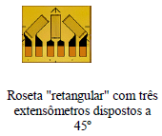
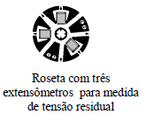

Geometria da grade

Slide 18
Tipo do extensômetro
A escolha do tipo do extensômetro refere-se a sua aplicação, por exemplo:
  Medidas de deformações estáticas;
  Medidas de deformações dinâmicas;
  Temperatura de operação;
  Limite de deformação;
  Capacidade da corrente de excitação;
  Auto-compensação de temperatura.

Slide 19
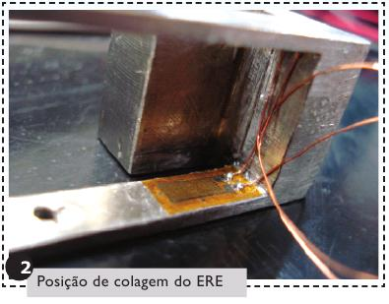
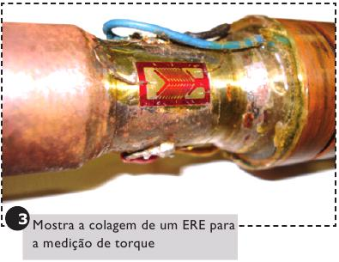
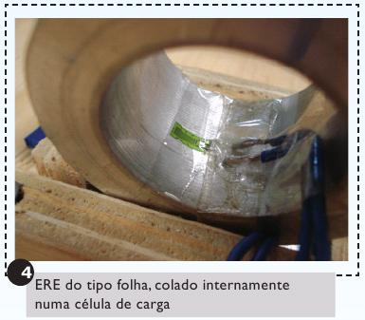
Técnica para aplicação.
Após a escolha do tipo adequado do extensômetro a ser utilizado, é de grande importância a sua aplicação, bem como a sua instalação; para se obter resultado fiel da medida de deformação, é indispensável que se proceda a uma boa colagem, com técnicas e materiais desenvolvidos pela experiência de muitos anos nessa área e hoje amplamente difundida.
Vídeo 1
Vídeo 2

